Slide 1

Sofisti a Sokrates
Sofisti – učitelia múdrosti – prechod od hľadania prvopočiatku k človeku

Slide 2
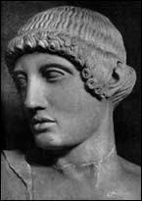
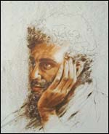
Sofisti – prví učitelia múdrosti, učili rétoriku, gramatiku a, s použitím paradoxu, argumentovať
Gorgias
  483-375pr.n.l.
Protagoras
  480 – 409 pr.n.l.

Slide 3
Sofisti - filozofia
Protagoras:
„ Tvrdím teda, s pravdou je to tak, ako som napísal: že totiž každý z nás je mierou vecí, ktoré sú i ktoré nie sú...“
Gorgias:
„ Nič nie je, ak niečo je nemožno to poznať, ak to možno poznať nemožno to oznámiť.“
V centre pozornosti je človek
  Subjektivizmus
  Relativizmus
  Problém jazyka
Vytvorili základ pre moderné vedecké poznanie

Slide 4
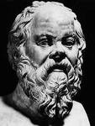
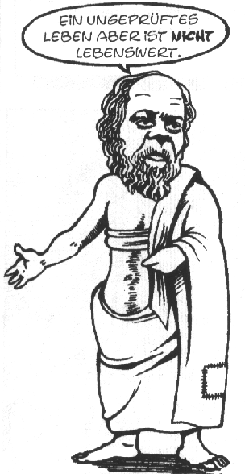
Sokrates 470 – 399 pr.n.l.
Filozofia bola pre neho spôsobom života
„Život, ktorý sa neskúma nestojí zato, aby sa žil!“
Zaoberal sa problematikou morálky, pravdy, dobra a spravodlivosti

Slide 5
Sokrates - filozofia
Filozofia začína úprimným priznaním vlastnej nevedomosti. Musí vychádzať z toho „že nič nevie“, nech už toho vie veľa.
Pravda neleží okolo nás a my nemôžeme s ňou narábať ako chceme
(sofisti). Pravda sa rodí ťažko a bolestne.
Maieutika
Sokratovská irónia
„Viem že nič neviem“
„ Poznaj seba samého“
Daimonion – vnútorný hlas
Duša – starostlivosť o dušu je nevyhnutná
Školy po Sokratovi
  Kyrénska
  Kynická – Diogenes zo Sinope

Slide 6
Sokratova dialektika
Negatívna - odmietanie tých, ktorí si myslia že všetko vedia. A hľadania toho, čo ešte nevieme.
Pozitívna - dialektika ako rozhovor a kladenie otázok a hľadanie omylu a pravdy.
Je to metóda rozhovoru, ktorá spočíva v analýze pojmov, z ktorých vyvodíme ustálené všeobecné tvrdenia.
Metóda je negatívna a pozitívna

